Slide 1

KÍNH CHÀO THẦY CÔ VÀ CÁC EM HỌC SINH LỚP 7A…
Môn: Tin học 7

Slide 2



Chú thích
Hoạt động cá nhân
Hoạt động cặp đôi
Hoạt động nhóm

Slide 3


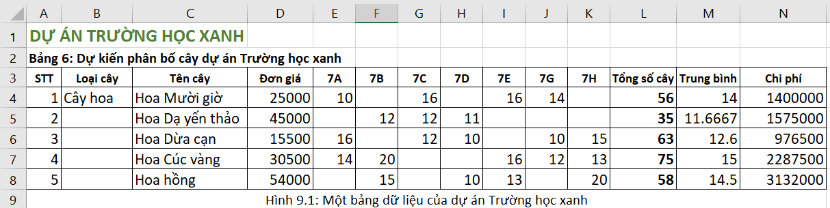
Quan sát một phần bảng tính trong dự án “Trường học xanh” trong hình 9.1 và trả lời câu hỏi:
? Em có thấy bảng tính này cần chỉnh sửa, định dạng hay làm gì để bảng tính đẹp hơn?
Khởi động
Nhận xét: Bảng tính của dự án Trường học xanh trong Hình 9.1 chưa có vạch kẻ ô rõ ràng và đơn điệu. Chúng ta cần chỉnh sửa, định dạng cho bảng tính đẹp mắt và rõ ràng hơn.

Slide 4
BÀI 9
TRÌNH BÀY BẢNG TÍNH
(Tiết 1)

Slide 5
NỘI DUNG BÀI HỌC
1
Định dạng dữ liệu số
2
Trình bày bảng tính
3
Tính chất của các hàm trên bảng tính

Slide 6
NỘI DUNG BÀI HỌC
1
Định dạng dữ liệu số

Slide 7
Quan sát hình 9.1 và trả lời câu hỏi:
Câu 1. Cột dữ liệu Trung bình cần điều chỉnh gì để hiển thị dễ đọc, dễ so sánh hơn không?
Câu 2. Dữ liệu tại cột Chi phí nên trình bày lại như thế nào để phù hợp với dữ liệu là số tiền?

Slide 8
Đáp án
Câu 1. Cột dữ liệu Trung bình cần thu gọn và làm tròn số thấp phân để dễ đọc, dễ so sánh hơn.
Câu 2. Dữ liệu tại cột Chi phí nên phân tách hàng triệu, hàng trăm, nghìn để dễ nhận biết.

Slide 9
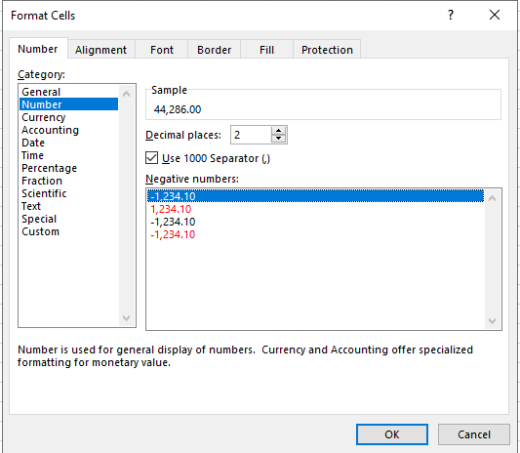
a. Định dạng dữ liệu số
1. Chọn số chữ số thập phân
* Ý nghĩa: Định dạng để cố định số các chữ số thập phân và đặt dấu “,” giữa các chữ số hàng nghìn, triệu, tỉ , …
* VD: 3532412.45954 - 3,532,412.46
* Cách thực hiện:
- Chọn vùng dữ liệu cần định dạng
- Chọn Home, nháy chuột vào mũi tên bên cạnh nhóm lệnh Number để mở cửa sổ Format Cells. Sau đó nhập các tham số định dạng kiểu dữ liệu số thực như hình 9.2 SGK.
2. Nháy chuột để chọn dùng dấu “,” ngăn cách hang nghìn, hàng triệu…
3. Nháy OK để thiết lập cách thể hiện

Slide 10

? Chuyển đổi sang dữ liệu số định dạng cho 2 chữ số thập phân
a. 0.8643
b. 87654289140.8
ĐÁP ÁN
0.86
b. 87,654,289,140.80

Slide 11
b. Định dạng dữ liệu kiểu phần trăm
01
02
* Ý nghĩa:
Định dạng để một số thực sẽ tự động có khuôn dạng tỉ lệ phần trăm.
* VD: 35.12 - 35.12%
* Cách thực hiện:
+ Chọn dữ liệu cần định dạng
+ Trong hộp thoại Format Cells chọn Number
+ Chọn kiểu Percentage, nháy chuột chọn OK.

Slide 12
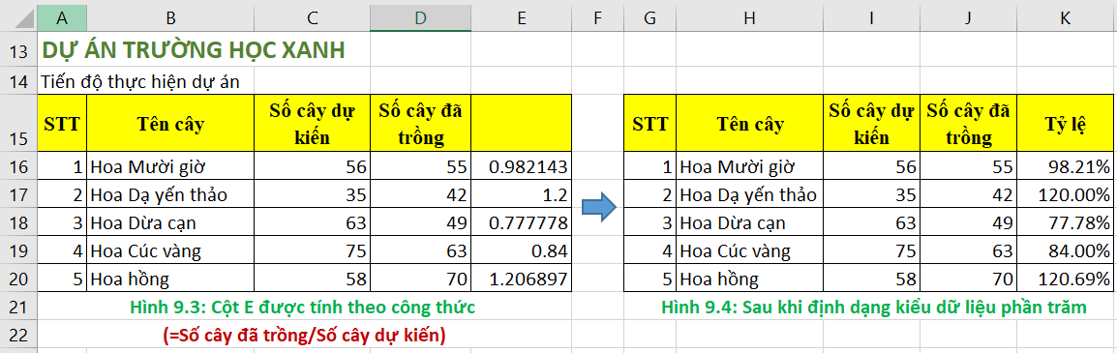
b. Định dạng dữ liệu kiểu phần trăm

Slide 13
c. Định dạng dữ liệu kiểu ngày tháng
01
02
Ý nghĩa:
Chuyển đổi thể hiện thời gian từ dạng ngầm định mm/dd/yyyy sang dạng dd/mm/yyyy
* VD: 3/6/22 - 03/06/2022
* Cách thực hiện:
+ Đánh dấu vùng dữ liệu.
+ Trong hộp thoại Format Cells chọn Number/Date
+ Nháy chuột vào mũi tên trỏ xuống và chọn Vietnamese trong danh sách
+ Chọn kiểu định dạng ngày/tháng/năm
+ Nháy chọn OK.

Slide 14
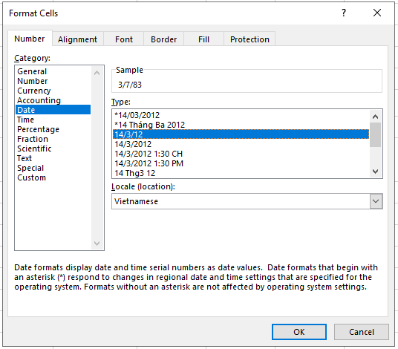
c. Định dạng dữ liệu kiểu ngày tháng
Chọn Number
4.Chọn kiểu ngày/tháng/năm
2. Chọn Date
3. Nháy chuột vào mũi tên trỏ xuống và chọn Vietnamese trong danh sách
5. Nháy chuột chọn OK

Slide 15
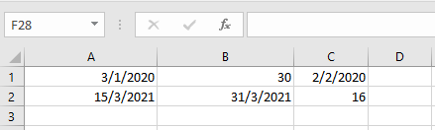
Lưu ý
Dữ liệu kiểu ngày tháng có thể thực hiện các phép cộng với số nguyên (mỗi số nguyên được tính là một ngày) và phép trừ hai dữ liệu ngày tháng
= Phép cộng ngày 3/1/2021 + 30 ngày
= ngày 2/2/2021
= Ngày 31/3/2021 -15/3/2021 ngày
= 16 ngày

Slide 16
Có thể định dạng dữ liệu số theo các kiểu khác nhau như xác định số chữ số thập phân, phân tách hàng nghìn, hàng triệu,…
Có thể định dạng số theo kiểu phần trăm và định dạng dữ liệu ngày tháng của Việt Nam (dd/mm/yyyy).

Slide 17
2
Trình bày bảng tính
1. Theo em việc định dạng dữ liệu và trình bày bảng tính có khác nhau không?
2. Các lệnh trình bày bảng tính hay định dạng dữ liệu có làm thay đổi dữ liệu trên bảng tính không?
3. Các lệnh trình bày bảng tính được thực hiện như thế nào?
Hoàn thành HĐ2 (8 phút)

Slide 18
1. Có khác nhau
Định dạng dữ liệu là đưa dữ liệu vào một khuôn định dạng cứng để thể hiện. Còn Trình bày bảng tính là thay đổi cách thể hiện dữ liệu bên ngoài thông qua các thuộc tính ngoài không phụ thuộc vào dữ liệu
2. Các lệnh trình bày dữ liệu KHÔNG làm thay đổi dữ liệu trên bảng tính
3. Các lệnh trình bày bảng tính
- Các lệnh chèn, xóa, ẩn, hiện hàng và cột
- Lệnh gộp các ô của một vùng dữ liệu

Slide 19
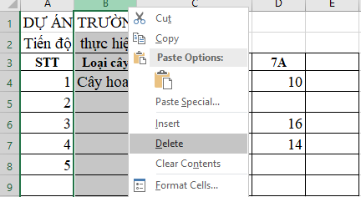
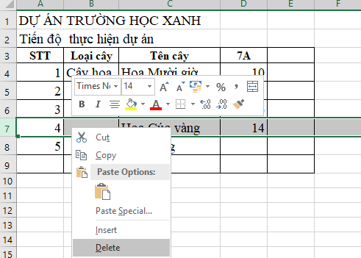
2. Trình bày bảng tính
a.
Các lệnh chèn, xóa, ẩn, hiện hàng và cột
* Xóa hàng, cột:
Nháy chuột vào tên của cột hoặc hàng để chọn cột hoặc hàng muốn xóa.
Nháy nút phải chuột vào chỗ chọn, chọn Delete.

Slide 20
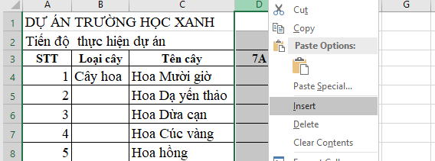
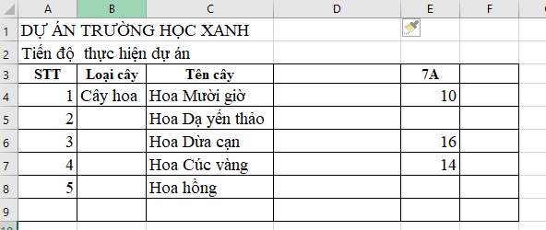
2. Trình bày bảng tính
a.
Các lệnh chèn, xóa, ẩn, hiện hàng và cột
* Chèn thêm một hàng, cột mới:
Chọn hàng (dưới hàng muốn chèn) hoặc cột ( bên phải cột muốn chèn). Nháy nút phải chuột vào chỗ chọn, chọn lệnh Insert.
Hàng mới sẽ được chèn vào bên trên hàng được chọn. Cột mới sẽ được chèn vào bên trái cột được chọn.

Slide 21
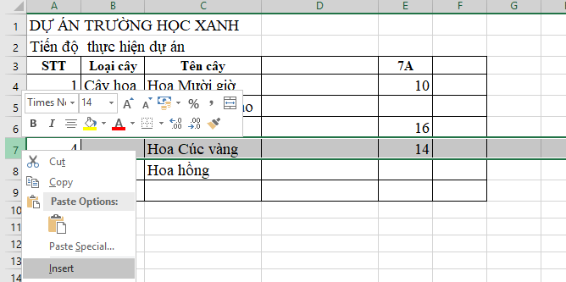
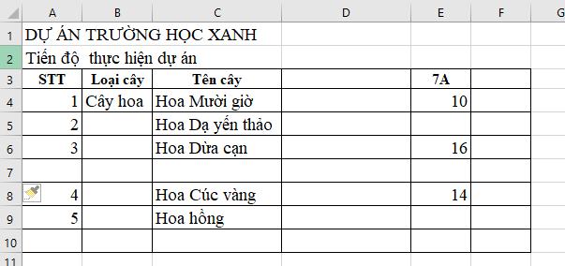
2. Trình bày bảng tính
a.
Các lệnh chèn, xóa, ẩn, hiện hàng và cột

Slide 22
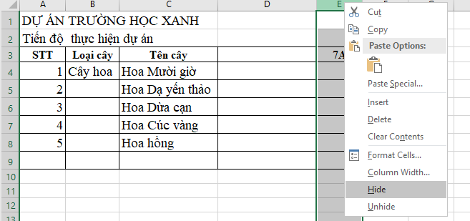
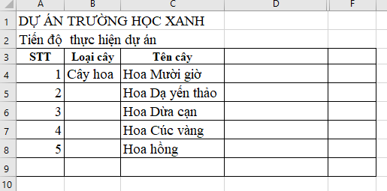
2. Trình bày bảng tính
a.
Các lệnh chèn, xóa, ẩn, hiện hàng và cột
* Làm ẩn, hiện hàng, cột: Nháy phải chuột vào chỗ chọn và chọn Hide/Unhide

Slide 23
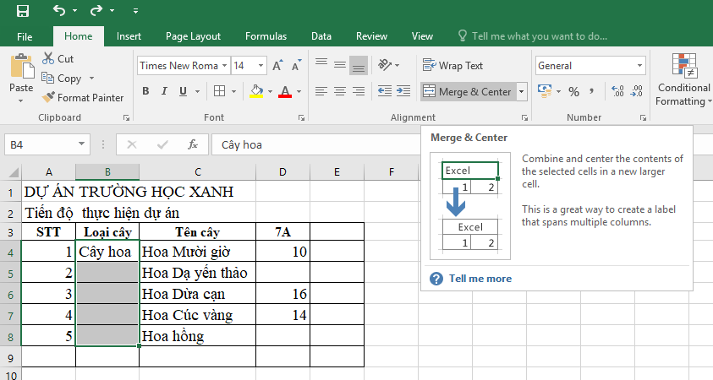
2. Trình bày bảng tính
b.
Lệnh gộp các ô của một vùng dữ liệu
- Chọn khối ô cần gộp
- Home/Alignment/Merge & Center.

Slide 24
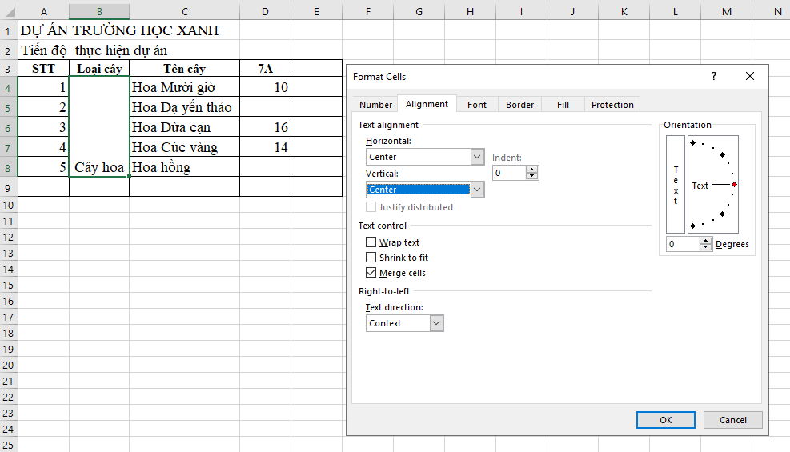
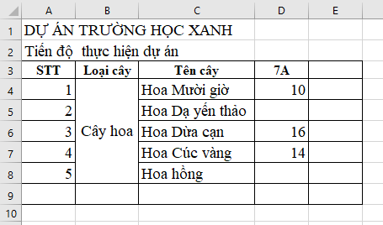
2. Trình bày bảng tính
b.
Lệnh gộp các ô của một vùng dữ liệu
Để đưa văn bản vào chính giữa của ô
Chọn ô cần chỉnh chuột phải chọn Format Cell.
Chọn thẻ Alignment. Chọn Center trong các ô Horizontal và Vertical

Slide 25


2. Trình bày bảng tính
* Lưu ý: Sau khi gộp, ô kết quả sẽ có địa chỉ là ô đầu tiên
Hình 9.10: Chọn các ô của
vùng dữ liệu A1:B2
Hình 9.11: Sau khi gộp ô đã gộp
có địa chỉ là A1

Slide 26
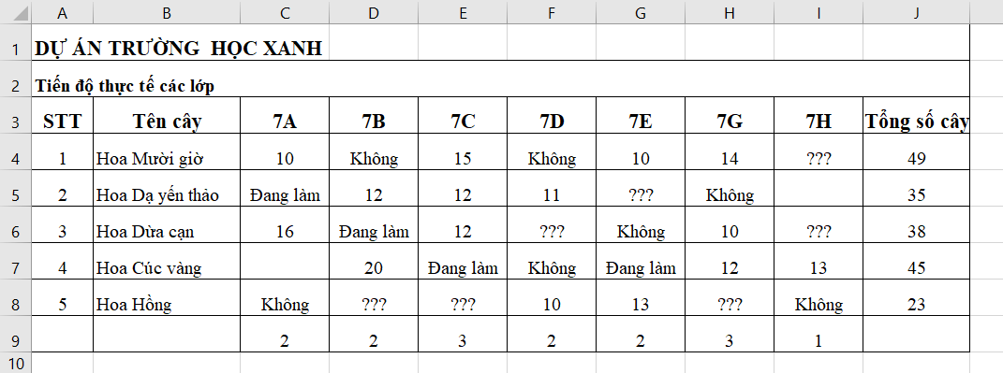
3. Tính chất của các hàm trên bảng tính
Giả sử nhóm em lập bảng dữ liệu như hình 9.12 sgk-49 để theo dõi tiến độ thực hiện dự án “ Trường học xanh”. Dữ liệu được nhập vào bảng có thể là số liệu cụ thể hoặc có thể ghi “Không” nếu lớp không có cây này, hoặc ghi “ Đang làm” nếu lớp đã thực hiện nhưng chưa có số liệu, ghi “???” nếu chưa biết thông tin gì. Cột cuối cùng luôn tính Tổng số cây theo từng loại, hàng cuối sẽ đếm số loại cây đã trồng của mỗi lớp. Các kết quả của bảng dữ liệu này có luôn đúng hay không? Vì sao?

Slide 27
3. Tính chất của các hàm trên bảng tính
Các kết quả của bảng dữ liệu trên luôn đúng vì: hàm tính toán của bảng tính điện tử như SUM, AVEGARE, COUNT, MIN, MAX sẽ chỉ tính toán trên các ô chứa dữ liệu số và bỏ qua các ô chứa dữ liệu dạng văn bản hoặc ô trống.

Slide 28


Môi trường biển, sông, hồ đang bị ô nhiễm do rác thải của con người.
Hãy cứu các loài sinh vật dưới biển bằng cách dọn sạch rác qua việc trả lời đúng các câu hỏi.

Slide 29









DỌN SẠCH
ĐẠI DƯƠNG

Slide 30








5
1
2
3
4

Slide 31



Câu 1: Để gộp các ô của một vùng dữ liệu ta sử dụng nút lệnh:
Đáp án: B

Slide 32
Câu 2: Trên trang tính, muốn chèn thêm một cột trống trước cột E, ta thực hiện:
A. nháy chuột chọn cột D và chọn lệnh Insert/Cells/Home.
B. nháy chuột chọn cột D và chọn lệnh Deletetrong nhóm Cells trên dải lệnh Home.
C. nháy chuột chọn cột E và chọn lệnh Deletetrong nhóm Cells trên dải lệnh. Home.
D. nháy chuột chọn cột E và chọn lệnh Insert trong nhóm Cells trên dải lệnh Home.
Đáp án: D

Slide 33
Câu 3: Trên trang tính, muốn xóa một cột trước cột E, ta thực hiện:
A. nháy chuột chọn cột D và chọn lệnh Insert/Cells/Home.
B. nháy chuột chọn cột D và chọn lệnh Delete trong nhóm Cells trên dải lệnh Home.
C. nháy chuột chọn cột E và chọn lệnh Delete trong nhóm Cells trên dải lệnh Home.
D. nháy chuột chọn cột E và chọn lệnh Insert trong nhóm Cells trên dải lệnh Home.
Đáp án: B

Slide 34
Câu 4: Trên trang tính, tại ô A1=5;B1=10; tại C1=A1+B1, sao chép công thức tại ô C1 sang ô D1, thì công thức tại ô D1 là:
A. = A1+B1 B. = B1+C1
C. = A1+C1 D. = C1+D1
Đáp án: B

Slide 35
Câu 5: Kết quả của hàm sau: =SUM(A1:A3), trong đó: A1 = 5; A2 = 39; A3 = 52 là:
A. 96
B. 89
C. 95
D. Không thực hiện được
Đáp án: A

Slide 36
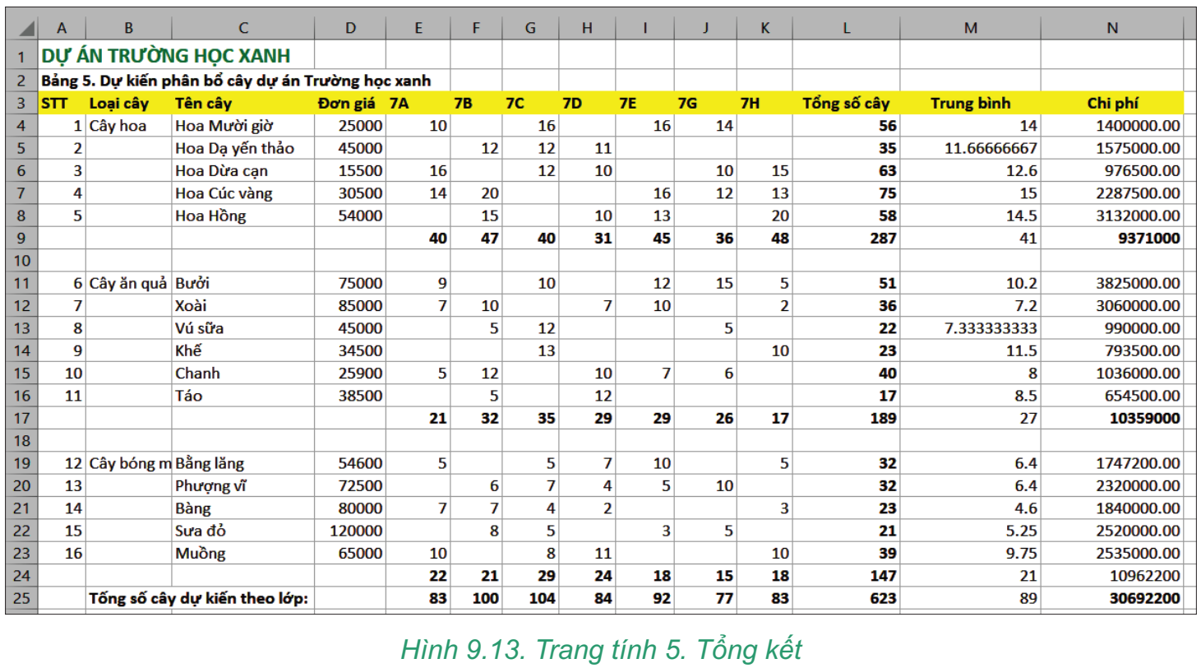
Em hãy quan sát bảng Dự kiến phân bổ cây dự án Trường Học Xanh ở hình 9.13 - sgk.50 và hãy trả lời các câu hỏi sau:
1. Tổng số cây của toàn bộ khối 7 sẽ trồng là bao nhiêu?
2. Trung bình mỗi lớp sẽ trồng bao nhiêu cây?

Slide 37
Đáp án
1. Tổng số cây của toàn bộ khối 7 sẽ trồng là 623 cây. Sử dụng hàm SUM
để tính tổng các dữ liệu số.
= SUM (F25:K25)
2. Trung bình mỗi lớp sẽ trồng 89 cây sử dụng hàm Average.
=AVERAGE(F25:K25)

Slide 38
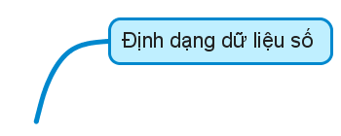
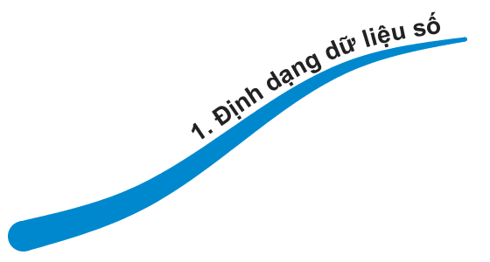
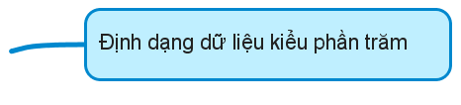
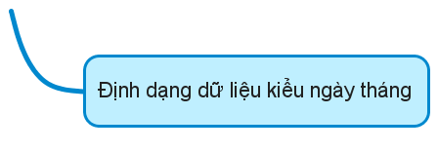



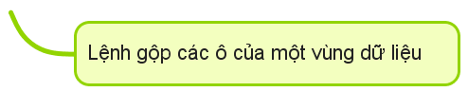

TỔNG KẾT BÀI HỌC

Slide 39

Hướng dẫn về nhà
- Xem lại nội dung lí thuyết đã học
- Đọc trước nội dung mục 4: Thực hành hoàn thiện dữ liệu dự án “ Trường học xanh”

